Slide 1


Slide 2

Il convient de lancer le mode diaporama pour la diffusion de la leçon en classe
Réservé à l’enseignant (e)

Slide 3

Pictogrammes
Réservé à l’enseignant (e)

Slide 4
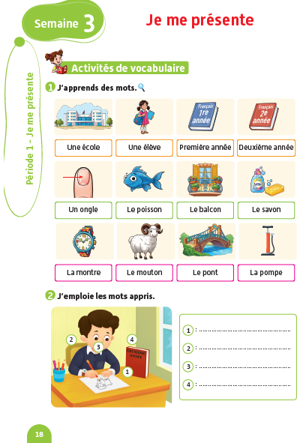
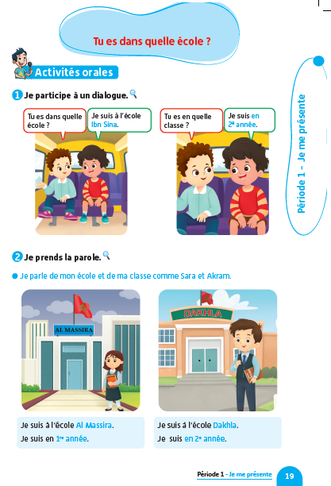
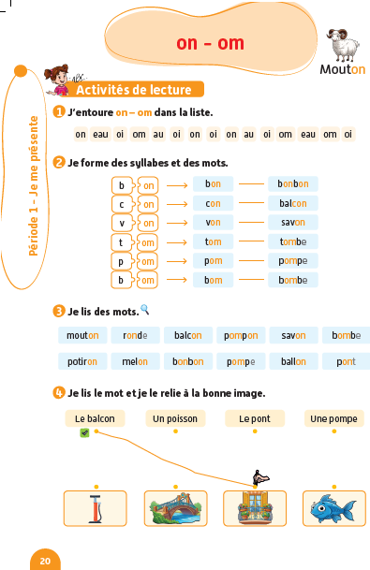
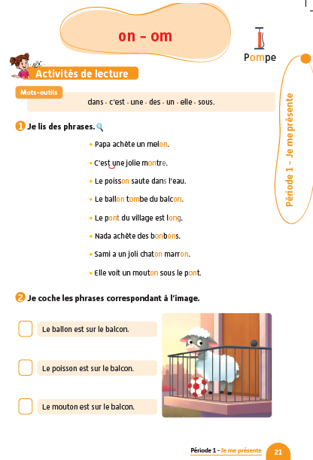
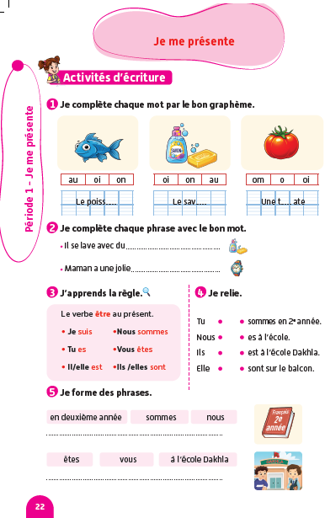
Contenu de la semaine
Réservé à l’enseignant (e)

Slide 5
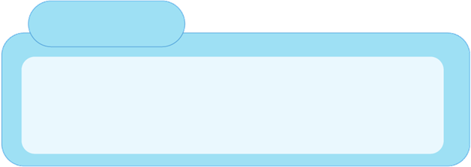
Organisation de la semaine
Réservé à l’enseignant (e)
Séance 1
Séance 4
Présentation du vocabulaire
Exploitation du vocabulaire
Travail sur livret
Oral – Dialogue
Ecriture – Point de langue
Lecture – Lecture et compréhension des mots
Séance 2
Séance 5
Oral - Acte de parole
Lecture – Graphèmes – on - om
Ecriture - Graphèmes – on - om
Oral – Prise de parole
Lecture – Lecture et compréhension des phrases
Ecriture – Phrases
Séance 3
Séance 6
Oral – Acte de parole
Lecture – Syllabes et mots
Ecriture – Mots
Révision
Lecture offerte

Slide 6

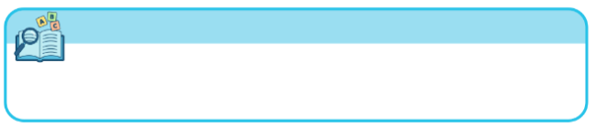

Plan de la séance 3
Réservé à l’enseignant (e)
1. Acte de parole
Acte de parole 2 : « Tu es dans quelle école ? » « Je suis à ... »
Lecture de syllabes et de mots.
Ecriture de mots.

Slide 7



Bonjour les enfants ! La leçon de français commence maintenant. Soyez attentifs.

Slide 8
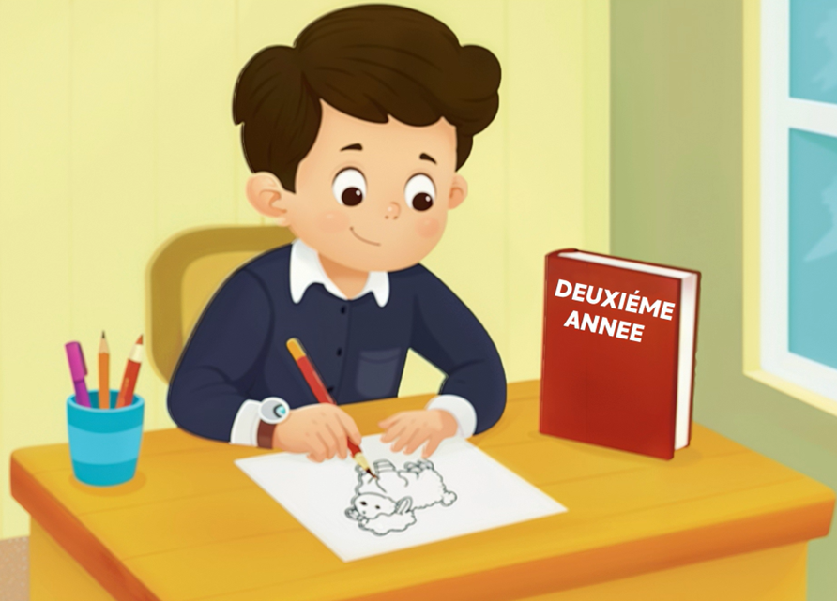
Avant de commencer la leçon, on va revoir la scène avec les mots du vocabulaire. Soyez attentifs.

Slide 9



Lecture de la vidéo.

Slide 10

Qui veut passer au tableau pour décrire l’image ?

Slide 11
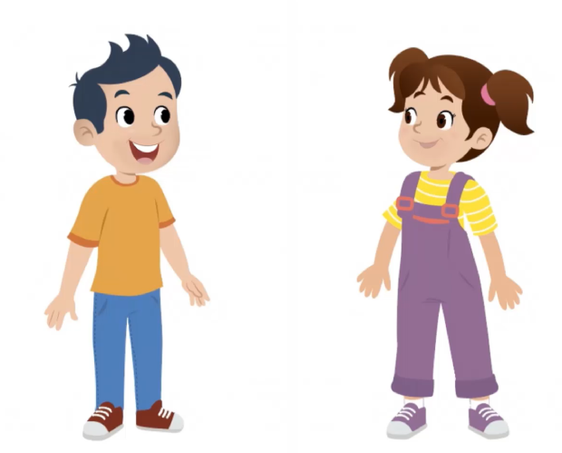
Maintenant, on passe à l’activité de l’oral. Nous allons apprendre à poser une question avec Majd et Nada.

Slide 12
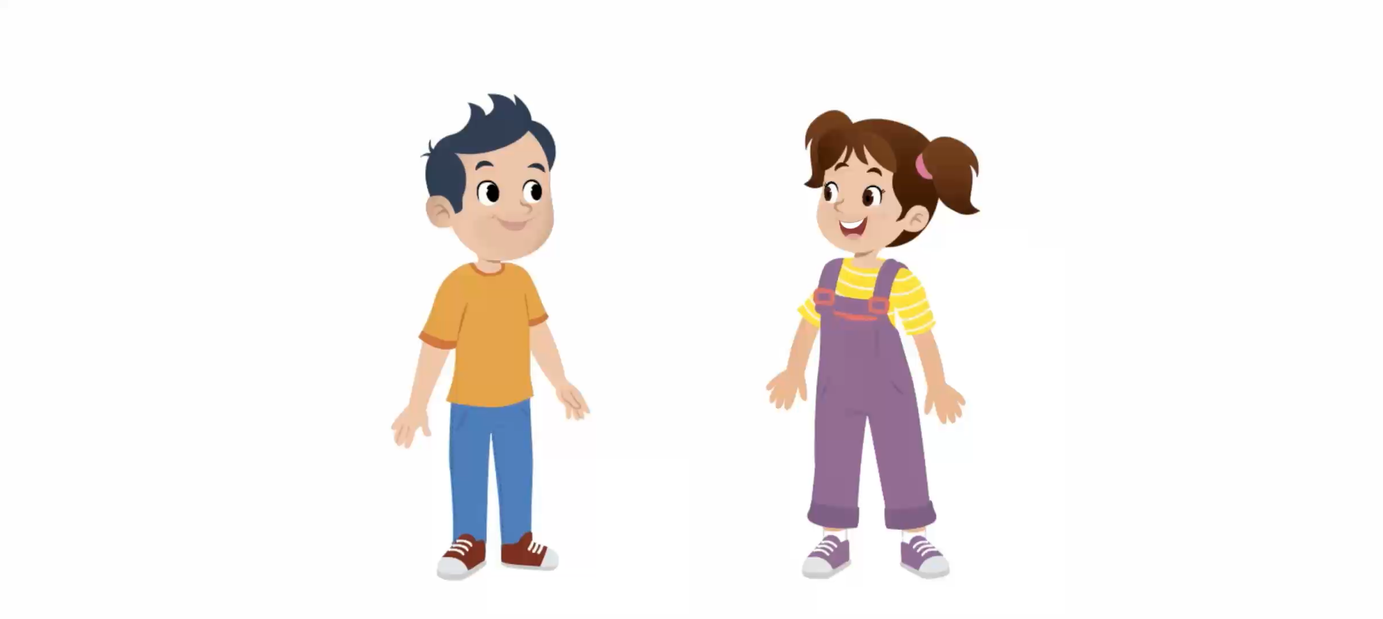
Lecture de la vidéo

Slide 13

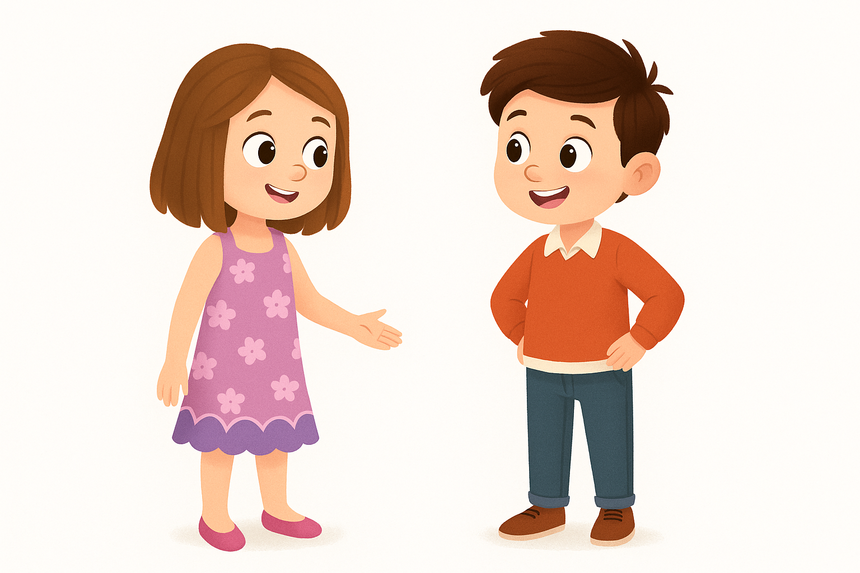
À votre tour. Qui veut poser la question en français ?
Tu es dans quelle école ?

Slide 14
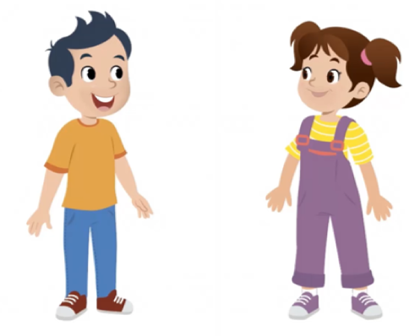
Maintenant nous allons apprendre à répondre à la question : « Tu es dans quelle école ? ».

Slide 15
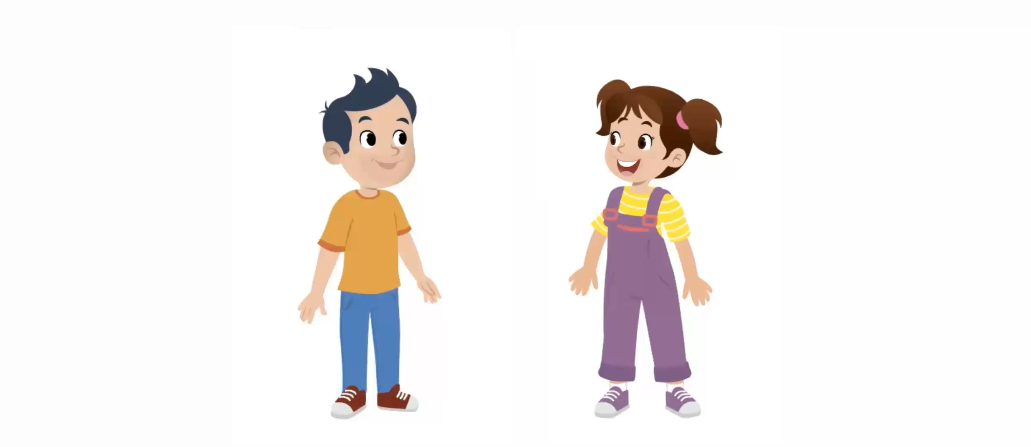
Lecture de la vidéo

Slide 16

Qui veut passer au tableau pour jouer la scène ?
Tu es dans quelle école ?
Je suis à ____

Slide 17


Chacun joue le dialogue avec son voisin.
Tu es dans quelle école ?
Je suis à ____

Slide 18
Plan de la séance 3
Réservé à l’enseignant (e)
Acte de parole 2 : « Tu es dans quelle école ? » « Je suis à ... »
2. Lecture
Lecture de mots et de syllabes.
Écriture de syllabes.

Slide 19
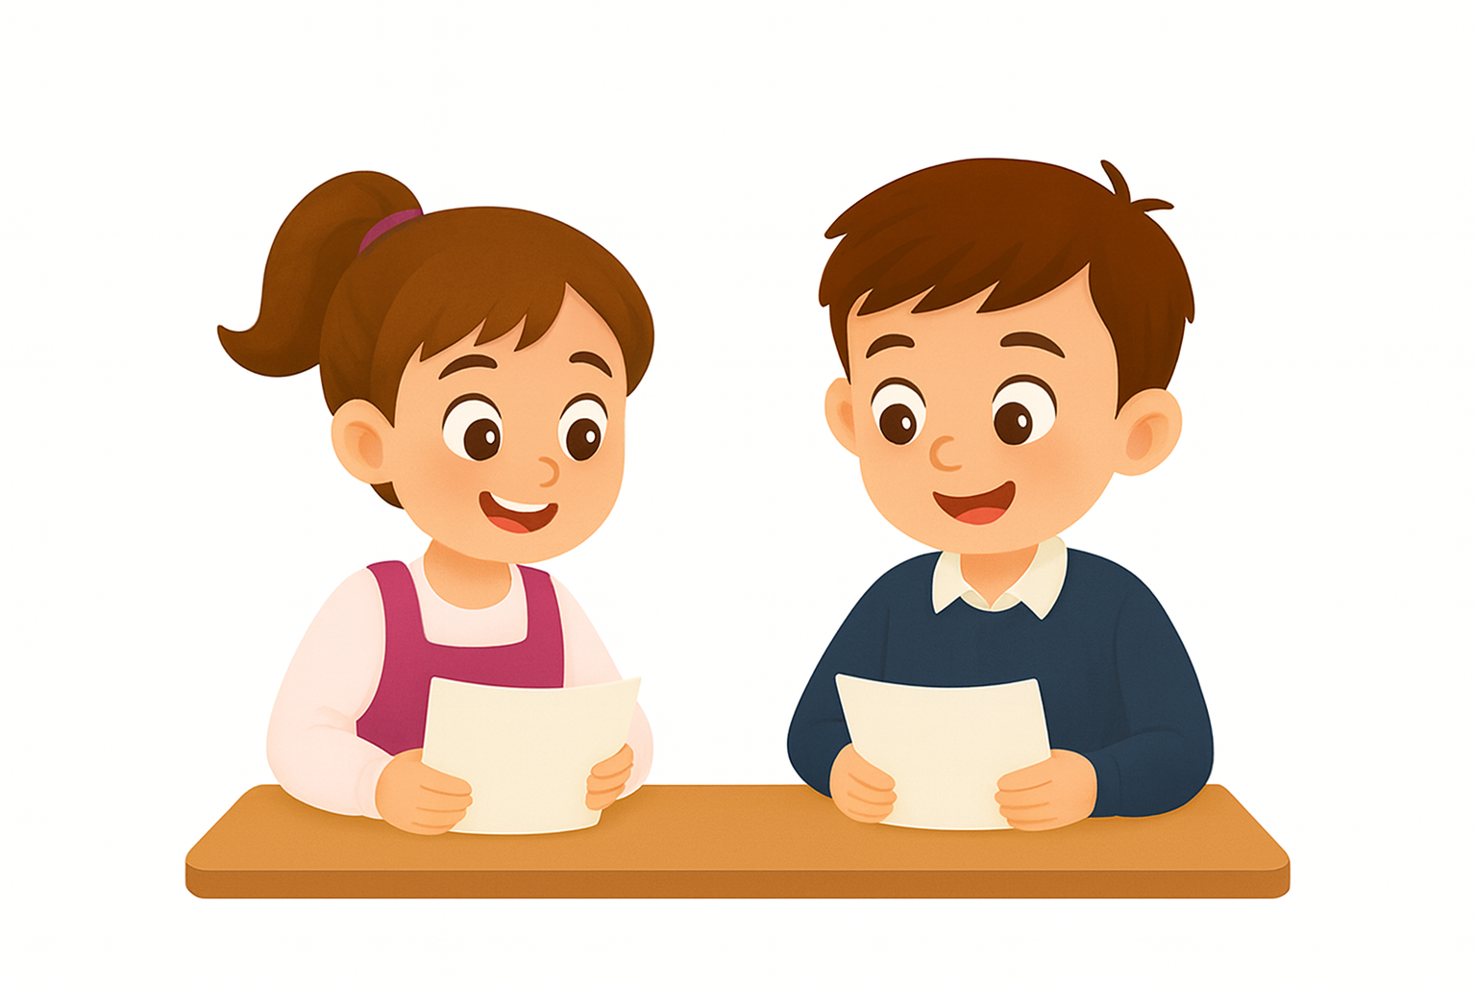
Maintenant, on va faire de la lecture.

Slide 20
Aujourd’hui, nous allons apprendre à lire des syllabes et des mots avec le son « on ».
on om

Slide 21
Qui veut lire ?
on om

Slide 22

Lecture de la vidéo.

Slide 23
Qui veut lire ?
v on > von > savon

Slide 24
Qui veut lire ?
t on > ton > mouton

Slide 25
Qui veut lire ?
p om > pom > pompon

Slide 26
Ouvrez le manuel à la page 20. Avec votre voisin, vous allez faire l’activité 2.

Slide 27
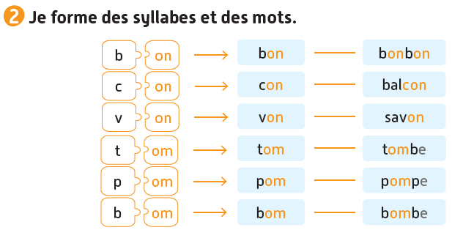

Maintenant, vous allez lire à votre voisin. À tour de rôle.

Slide 28
Plan de la séance 3
Réservé à l’enseignant (e)
Acte de parole 2 : « Tu es dans quelle école ? » « Je suis à ... ».
Lecture de syllabes et de mots.
3. Ecriture
Ecriture de mots.

Slide 29
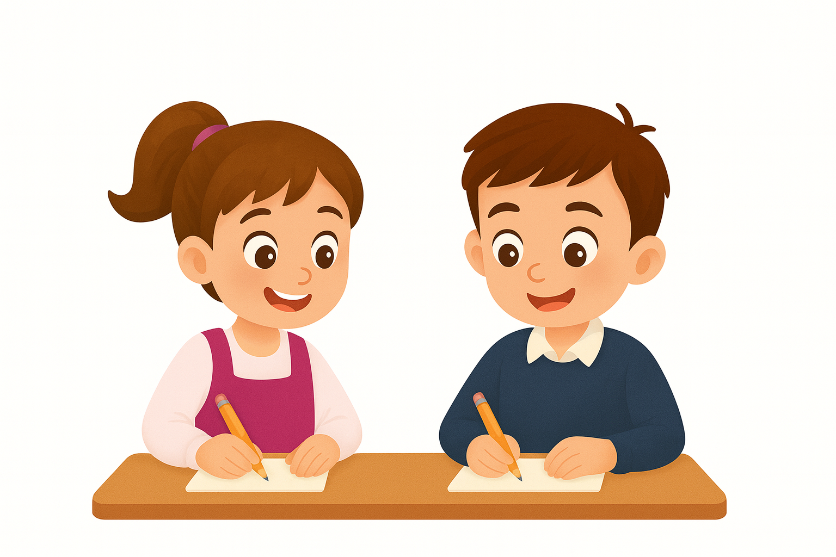
Maintenant, nous allons écrire des mots avec le son « on » qui s’écrit o -n. Soyez attentifs.

Slide 30

C’est le mot savon. Nous allons l’épeler en lisant chaque lettre. Écoutez bien : s-a-v-o-n.
savon

Slide 31
Qui veut épeler le mot savon en lisant chaque lettre ?
savon

Slide 32

Prenez vos ardoises.

Slide 33
Écrivez le mot qui correspond à cette image.

Slide 34
Levez vos ardoises.

Slide 35
Corrigez.
savon

Slide 36
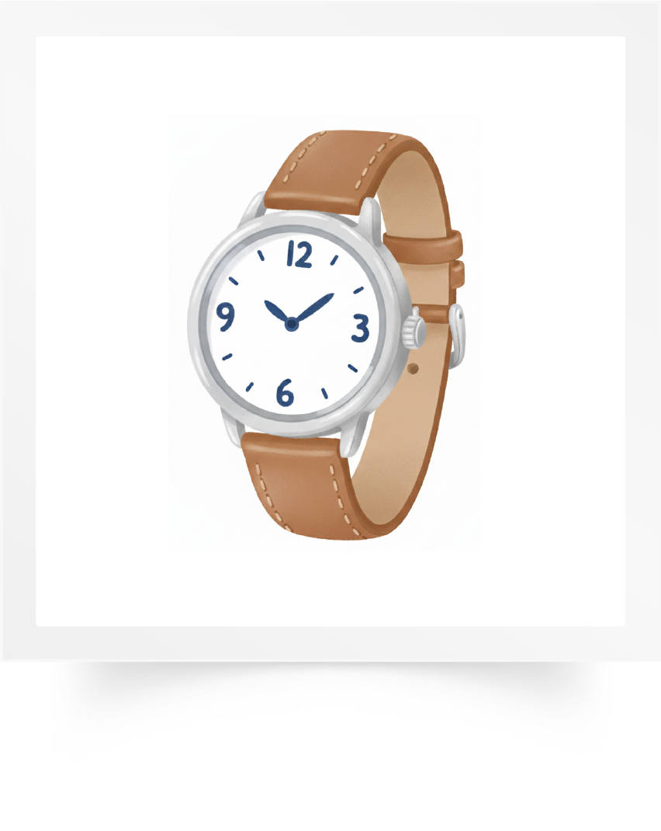
C’est le mot montre. Nous allons l’épeler en lisant chaque lettre. Écoutez bien : m-o-n-t-r-e.
montre

Slide 37
Qui veut épeler le mot montre en lisant chaque lettre ?
montre

Slide 38
Prenez vos ardoises

Slide 39
Écrivez le mot qui correspond à cette image.

Slide 40
Levez vos ardoises.

Slide 41
Corrigez.
montre

Slide 42
Maintenant, nous allons écrire des mots avec le son « on » qui s’écrit o-m. Soyez attentifs.

Slide 43
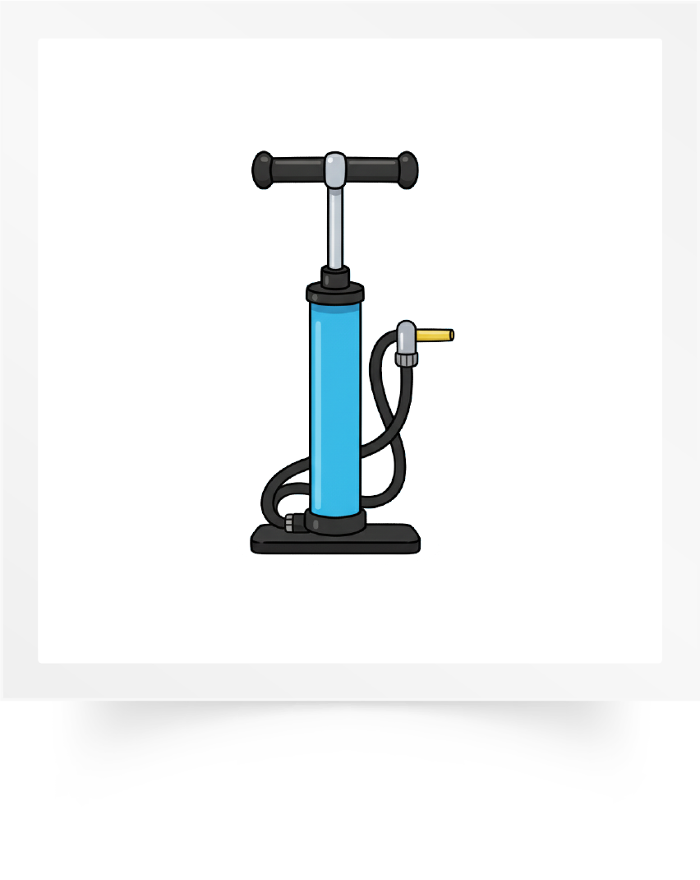
C’est le mot pompe. Nous allons l’épeler en lisant chaque lettre. Écoutez bien : p-o-m-p-e.
pompe

Slide 44
Qui veut épeler le mot pompe en lisant chaque lettre ?
pompe

Slide 45
Prenez vos ardoises.

Slide 46
Écrivez le mot qui correspond à cette image.

Slide 47
Levez vos ardoises.

Slide 48
Corrigez.
pompe

Slide 49
Prenez vos livrets à la page 22.

Slide 50

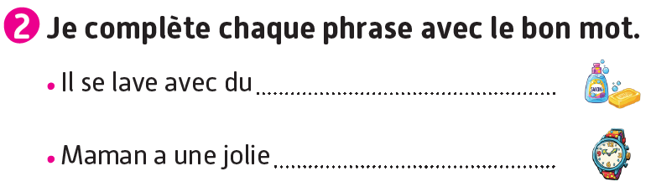
On va faire l’activité 2. Je vais vous expliquer la consigne. Ensuite, je vais circuler entre les rangs pour vous aider.

Slide 51
Corrigez.
savon
montre

Slide 52

La séance d’aujourd’hui est terminée. À la maison, lisez ces mots et recopiez-les sur votre cahier.

